Slide 1
文獻、詮釋與科技運用：
哈佛大學CBDB資料庫的
說明與展示
（以朱熹與張栻的書信為例）
CBDB (中國歷代人物傳記資料庫)為美國哈佛大學燕京學社、台灣中央研院歷史語言研究所與中國北京大學古代史研究中心的合作計畫
祝平次 清學大學中國文學系 | 國立臺灣師範大學國文學系 語文視聽室（勤七樓） 2012/10/23

Slide 2
今天的講綱
關於今天的個案
看電腦怎麼重整、計算資料。
(怎麼把和朱熹（/張栻）寫信的人從CBDB裏找出來？)
他們主要的居住地在那裏？怎麼從地圖上看出來？
他們在南宋時是重要的人物嗎？怎麼樣判斷？
結論：數位時代下的文史研究
演講80-90分鐘，提問30-20分鐘。

Slide 3
關於今天的個案
書信體對於南宋道學家有何特殊的重要性？
「論學書」在南宋道學運動的發展史中扮演什麼樣的角色？

Slide 4
 | 姓名 | 集子 | 卷數 | 書信卷數 | %
唐 | 韓愈 | 昌黎先生文集 | 50 | 6 | 12.0
 | 柳宗元 | 柳河東集 | 47 | 5 | 10.6
北宋 | 歐陽修 | 文忠集 | 153 | 13 | 8.5
 | 司馬光 | 傳家集 | 80 | 4 | 5.0
 | 王安石 | 臨川文集 | 100 | 7 | 7.0
 | 蘇軾 | 東坡全集 | 115 | 5 | 4.3
 | 程顥 | 河南程氏文集 | 4 | 0.1 | 2.5
 | 程頤 | 河南程氏文集 | 8 | 1 | 12.5
南宋道學 | 朱熹 | 朱熹文集 | 124 | 60 | 47.9
 | 張栻 | 南軒集 | 44 | 14 | 31.8
 | 陸九淵 | 陸九淵集 | 34 | 17 | 50.0
南宋非道學 | 呂祖謙 | 東萊集 | 37 | 5 | 13.5
 | 陳傅良 | 止齋集 | 50 | 4 | 8.0
 | 陳亮 | 龍川集 | 38 | 3 | 7.9
 | 葉適 | 水心集 | 29 | 1 | 3.4

Slide 5
讓電腦重整、計算資料
在宋代誰給誰寫了多少信？
朱熹給誰寫了多少信？
張栻呢？
它們收信人分布地理空間有多大？
如何比較兩個人的情形？

Slide 6
《全宋文》裏的書信
根據我的初步統計，在《全宋文》8994位作者178311篇裏，共有611位作者，17957篇書信。
611/8994 17957/178311
(不包括應酬性的啟和公文書性質的表、奏、封事、上書等)

Slide 7
讓電腦重整、計算資料
將所有書信篇目列表加上作者、收信人等欄位
用MSExcel直接統計有多少作者、收信人、以及篇數

Slide 8
列表
識別碼 | 作者 | 相關人 | 篇名
560 | 徐鉉 | 方訥 | 復方訥書
561 | 徐鉉 |  | 答林正字書
562 | 徐鉉 | 左偃 | 答左偃處士書
563 | 徐鉉 | 胡克順 | 與胡克順書
767 | 郭忠恕 |  | 答英公大師書
982 | 柴成務 |  | 遺高麗王書
1209 | 宋太宗 | 魏羽 | 答魏羽璽書
1211 | 宋太宗 |  | 答定安國公鳥玄明璽書
2109 | 田錫 | 陳季和 | 貽陳季和書
2110 | 田錫 |  | 貽宋小著書
2111 | 田錫 |  | 貽杜舍人書
2112 | 田錫 |  | 上中書相公書
2113 | 田錫 | 胡旦 | 答胡旦書
2114 | 田錫 | 何士宗 | 答何士宗書
2115 | 田錫 | 梁周翰 | 貽梁補闕周翰書
2116 | 田錫 |  | 貽青城小著書
2117 | 田錫 |  | 上開封府判書
2118 | 田錫 |  | 上宰相書
2404 | 張詠 |  | 上宰相書
2405 | 張詠 | 張太玄 | 寄張太玄書

Slide 9
讓電腦重整、計算資料
MSExcel
file:///C:/Users/Ping-tzu%202%20Chu%20F1/Desktop/camtest.fsp.swf/index.html

Slide 10
寫信冠軍與收信冠軍
作者 | 總計
朱熹 | 2056
蘇軾 | 1557
孫覿 | 1350
黃庭堅 | 1205
歐陽修 | 643
李之儀 | 470
強至 | 305
方大琮 | 305
呂祖謙 | 299
楊萬里 | 291
黃榦 | 267
陸九淵 | 263
晁公遡 | 260
陳宓 | 259
鄭剛中 | 228
張栻 | 219
收信人 | 總計
(空白) | 5771
朱熹 | 254
呂祖謙 | 122
韓琦 | 107
張栻 | 91
程之才 | 75
滕元發 | 72
呂祖儉 | 67
陳亮 | 61
胡松年 | 61
歐陽修 | 58
秦檜 | 58
錢勰 | 57
林用中 | 54
周必大 | 53
王定 | 53
惠彥達 | 51

Slide 11
讓電腦重整、計算資料
增加欄位，再進行重新統計，就會得到不同的資訊。
怎麼增加欄位？
  利用CBDB核對姓名(姓字/姓加官名）找出人的識別碼
  再利用識別碼去找到與這個人相關的其它資料欄位。
  例子：增加一個人的主要地址。

Slide 12
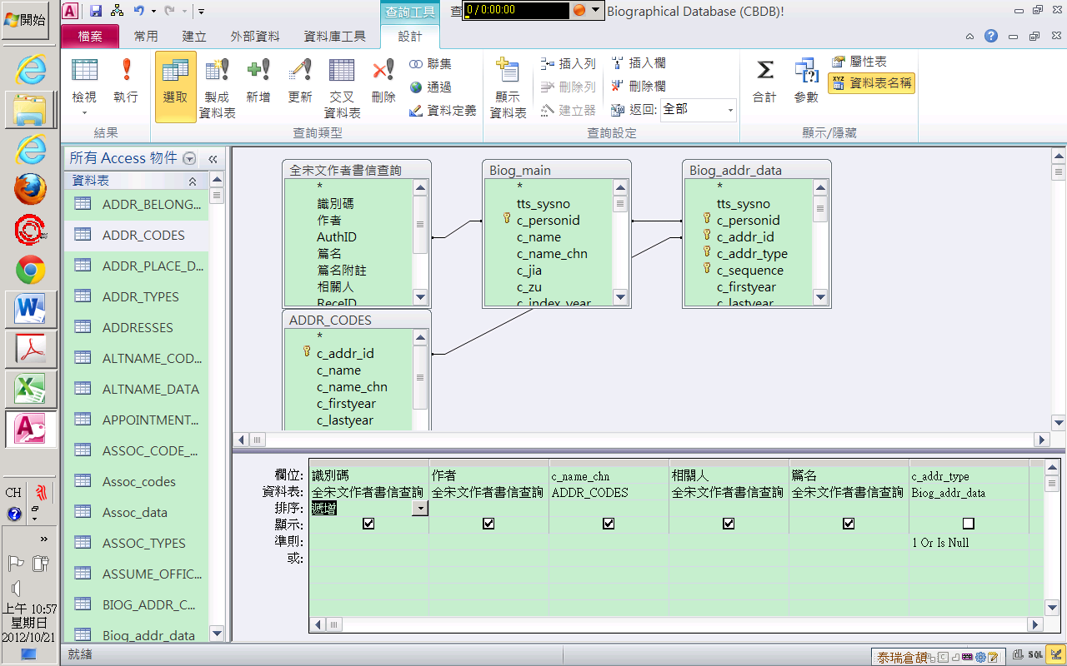
作者主要地址

Slide 13
表格
識別碼 | 作者 | c_name_chn | 相關人 | 篇名
560 | 徐鉉 | 南昌 | 方訥 | 復方訥書
561 | 徐鉉 | 南昌 |  | 答林正字書
562 | 徐鉉 | 南昌 | 左偃 | 答左偃處士書
563 | 徐鉉 | 南昌 | 胡克順 | 與胡克順書
767 | 郭忠恕 | 洛陽 |  | 答英公大師書
982 | 柴成務 | 濟陰 |  | 遺高麗王書
1209 | 宋太宗 | 開封 | 魏羽 | 答魏羽璽書
1211 | 宋太宗 | 開封 |  | 答定安國公鳥玄明璽書
2109 | 田錫 | 京兆府 | 陳季和 | 貽陳季和書
2110 | 田錫 | 京兆府 | 宋白 | 貽宋小著書
2111 | 田錫 | 京兆府 |  | 貽杜舍人書
2112 | 田錫 | 京兆府 |  | 上中書相公書
2113 | 田錫 | 京兆府 | 胡旦 | 答胡旦書
2114 | 田錫 | 京兆府 | 何士宗 | 答何士宗書
2115 | 田錫 | 京兆府 | 梁周翰 | 貽梁補闕周翰書

Slide 14
讓電腦重整、計算資料
Powercam
file:///C:/Users/Ping-tzu%202%20Chu%20F1/Desktop/%E4%BD%9C%E8%80%85%E5%9C%B0%E5%9D%80.fsp.swf/index.html

Slide 15
朱熹的書信研究
Takahata Tsunenobu 高畑常信，《張南軒集人名索引（付、論文）》1976。
陳來，《朱子書信編年考證》。上海：上海人民出版社，1989。
束景南，《朱熹年譜長編》。上海：華東師範大學出版社，2001。
Ichiki Tsuyuhiko 市來津由彥，《朱熹門人集團形の研究》。東京：創文社，2002。

Slide 16
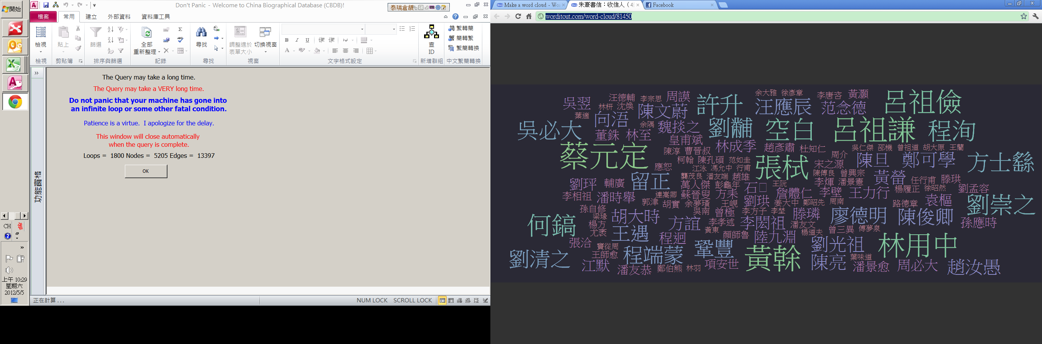
Zhu Xi’s Correspondents (top 135/482)
Frequency analysis
52
108
153
54
54
94

Slide 17
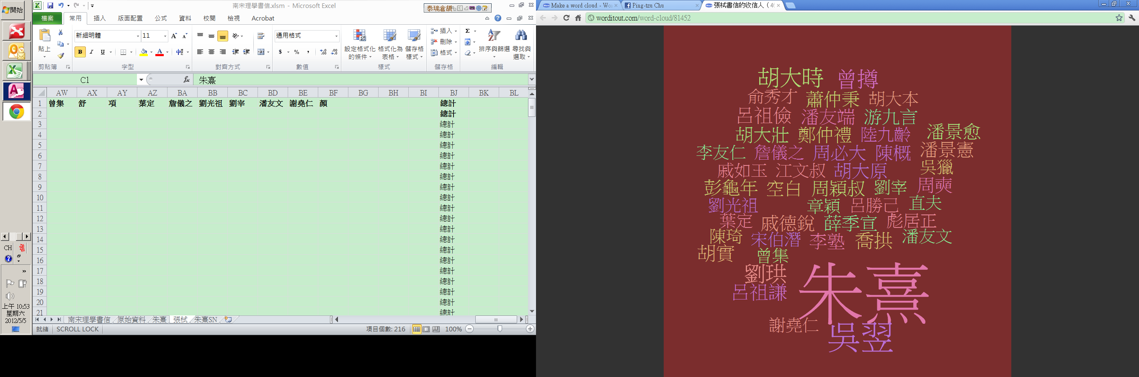
Zhang Shi’s Correspondents (top 46/59)
Frequency analysis
74
26

Slide 18
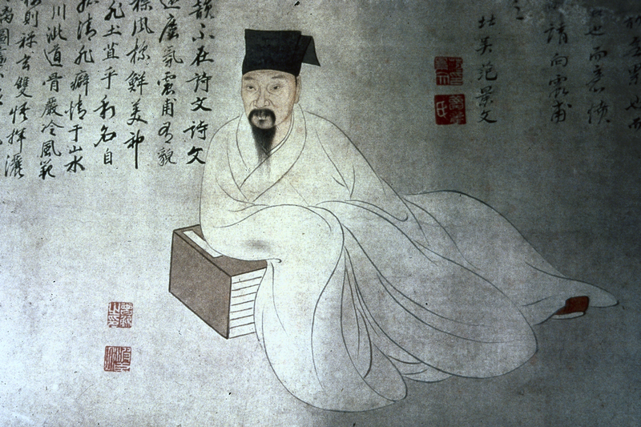
模組化個體生命的歷史 –
從軼事到資料
傳記（Biography ）
集體傳記學（Prosopography）
地理空間分析（Geospatial Analysis）
社會網絡分析（Social Network Analysis）

Slide 19
傳記
（Biography）
或人名辭典（可能比Google不方便）

Slide 20
傳記
CBDB中的傳記資料，是以資料庫的方式來呈現，亦即結構性的資料。
資料庫，讓我們可以將一個個體的生命，用與它生命相涉的欄位不斷地延伸出去。如朱熹在19歲考上紹興十八年進士，我們可以問南宋（宋代）有多少人在19歲就考上進士？或紹興十八年是那些人考上進士？（Hartwell)
人文學科的目的乃是在於了解「人」。

Slide 21
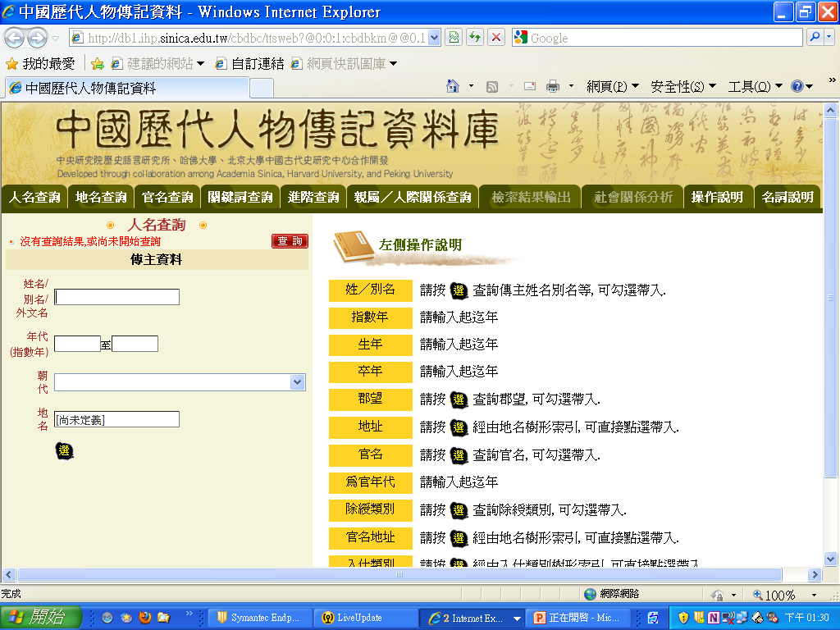
線上查詢系統

Slide 22
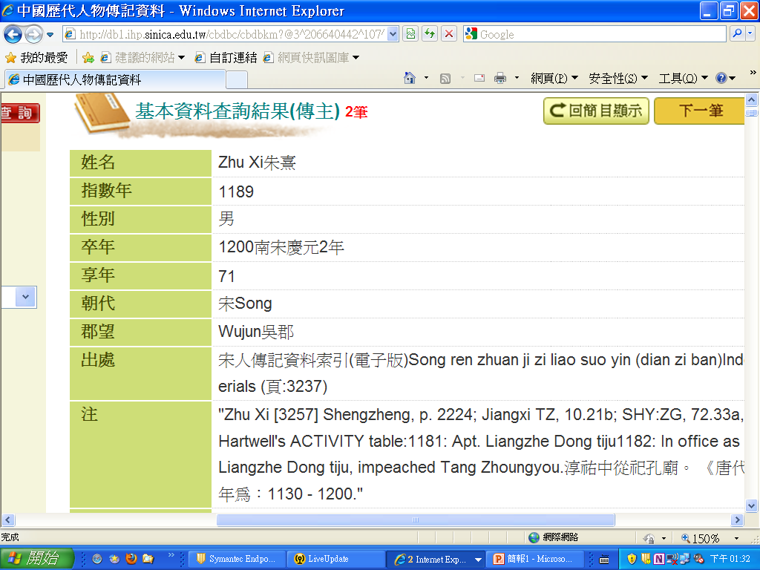

Slide 23
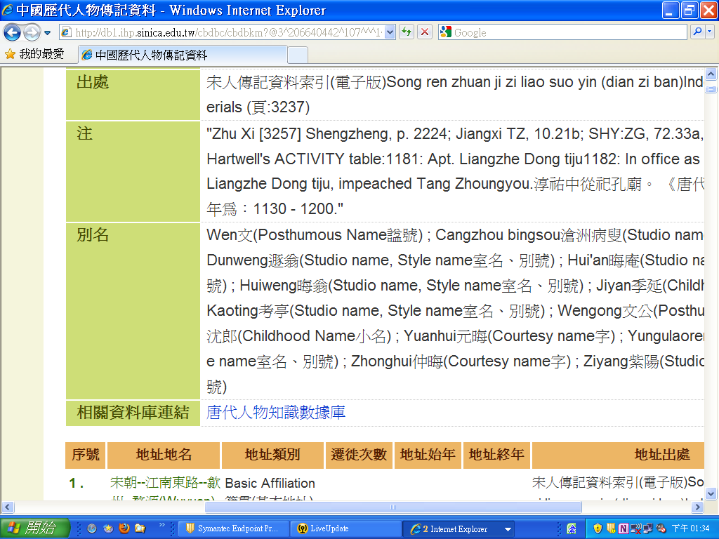

Slide 24
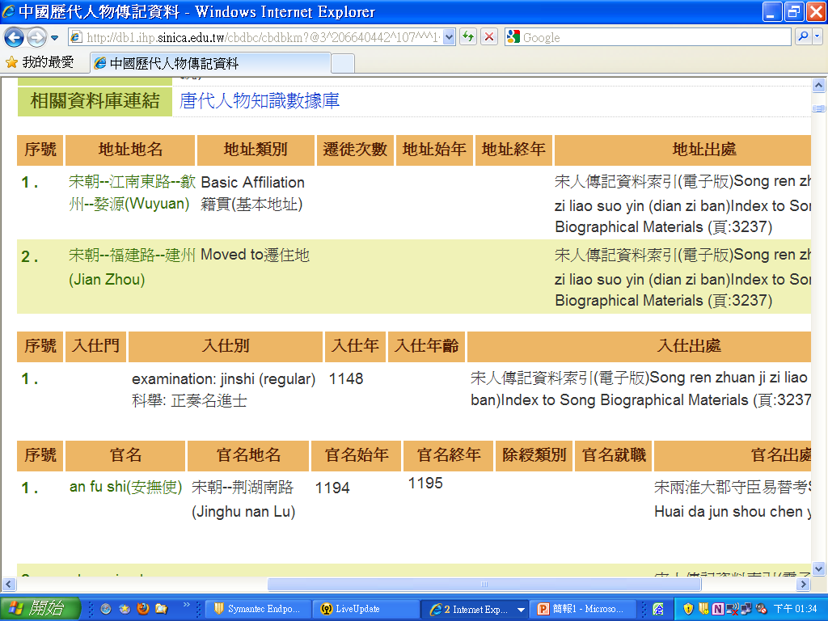

Slide 25
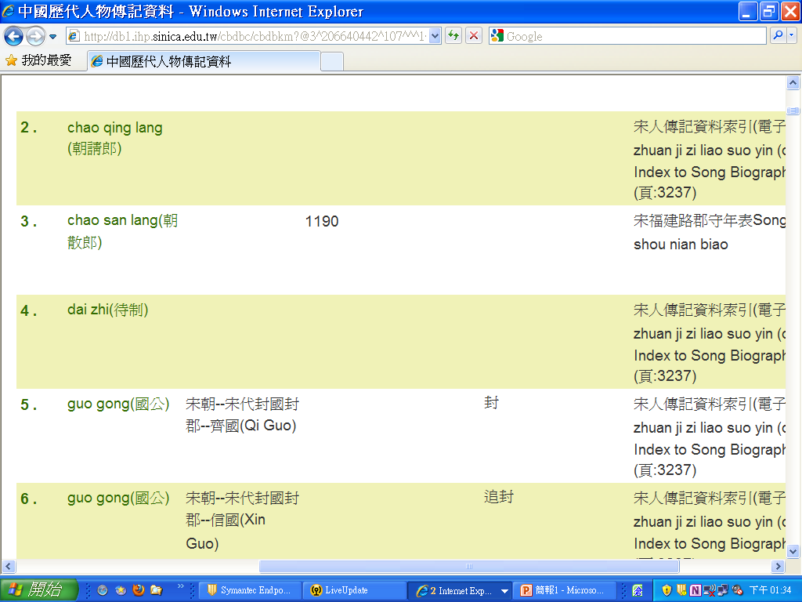
𠔏
32
筆

Slide 26
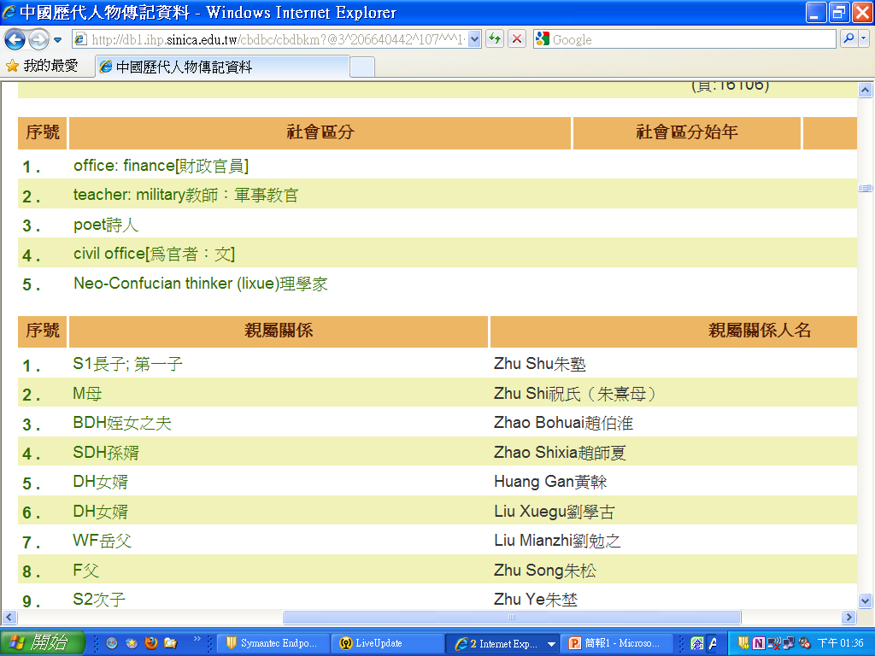
𠔏
20
筆

Slide 27
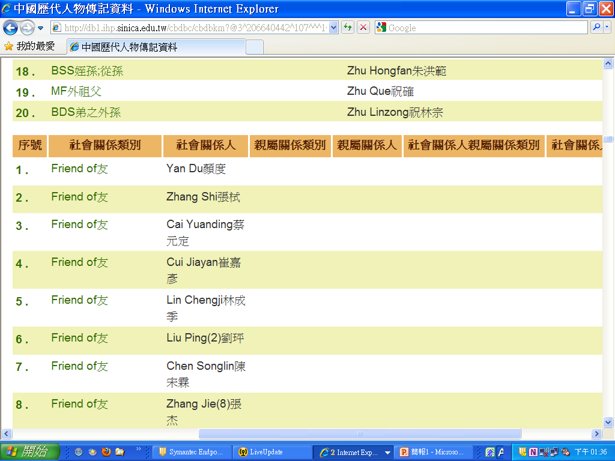
𠔏
500
筆

Slide 28
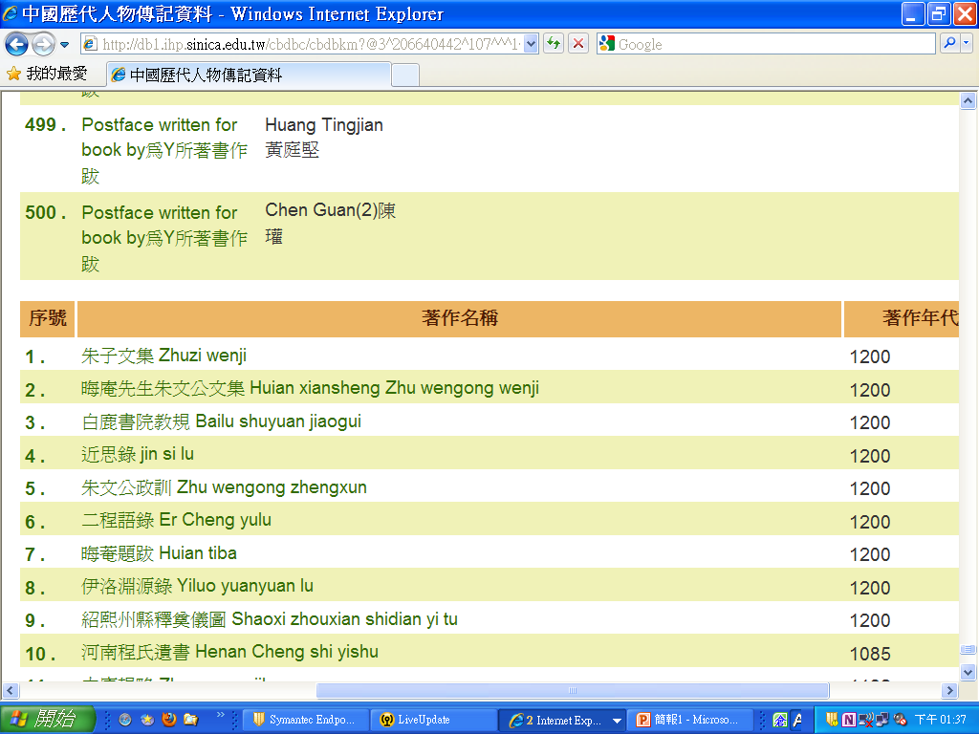
𠔏
30
筆

Slide 29
羣體傳記學
（Prosopography）

Slide 30
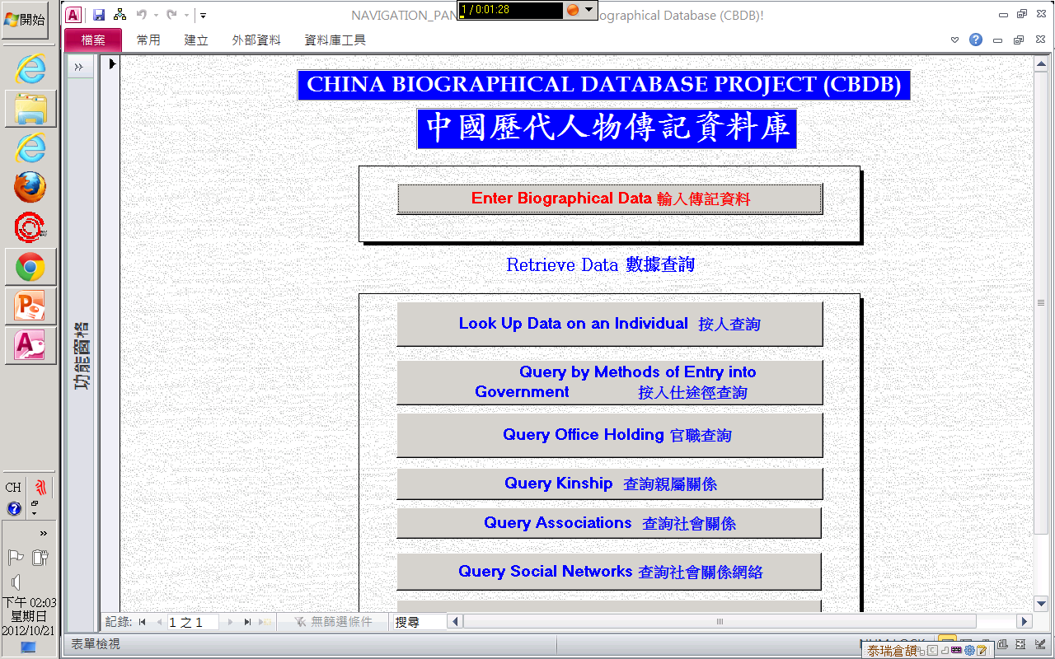

Slide 31
羣體傳記學
（Prosopography）
以一個群體成員的整體性做為研究動向，著重在回答各別成員的共同特徵或共同問題。
2012年師大中文系的同學。

Slide 32
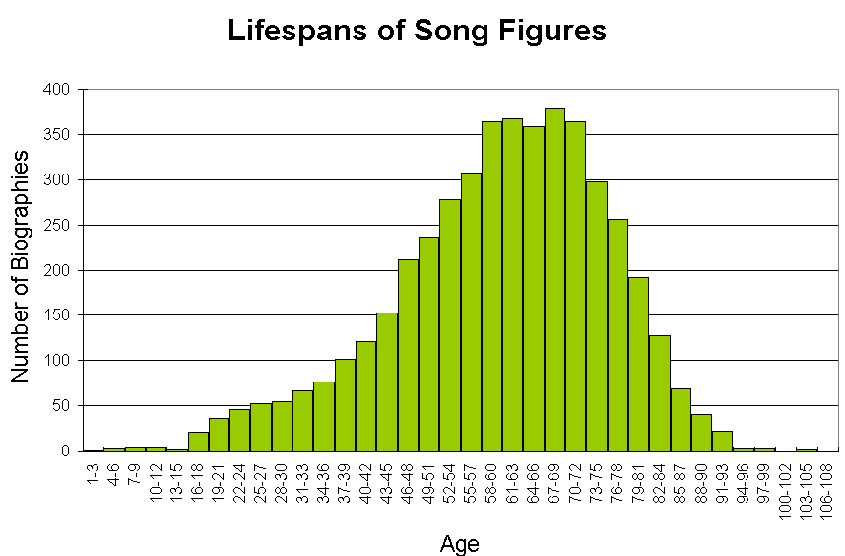
宋代士人年齡分佈圖
Song (960-1279)
elite male lifespans
唐代士人年齡分佈圖（姚平）
Tang (618-907)
elite male lifespans
(source: Yao Ping)

Slide 33
地理空間分析
（Geospatial Analysis）

Slide 34
地理空間分析
（Geospatial Analysis）
在地理空間中結合歷史資料，進行綜合分析。
幾乎任何的歷史資料可以被利用地理空間來重新加以模組化。

Slide 35
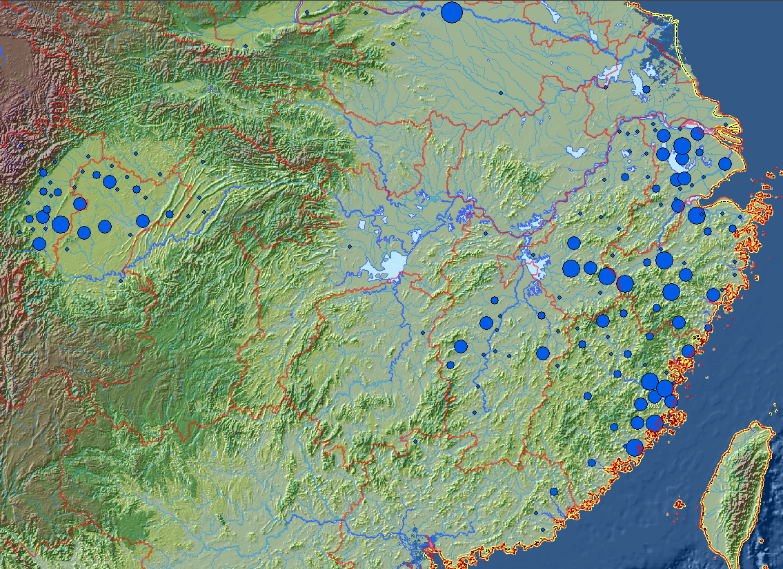
3. GIS 地理信息系統
1148 Civil Service Examination List 紹興十八年登科錄

Slide 36
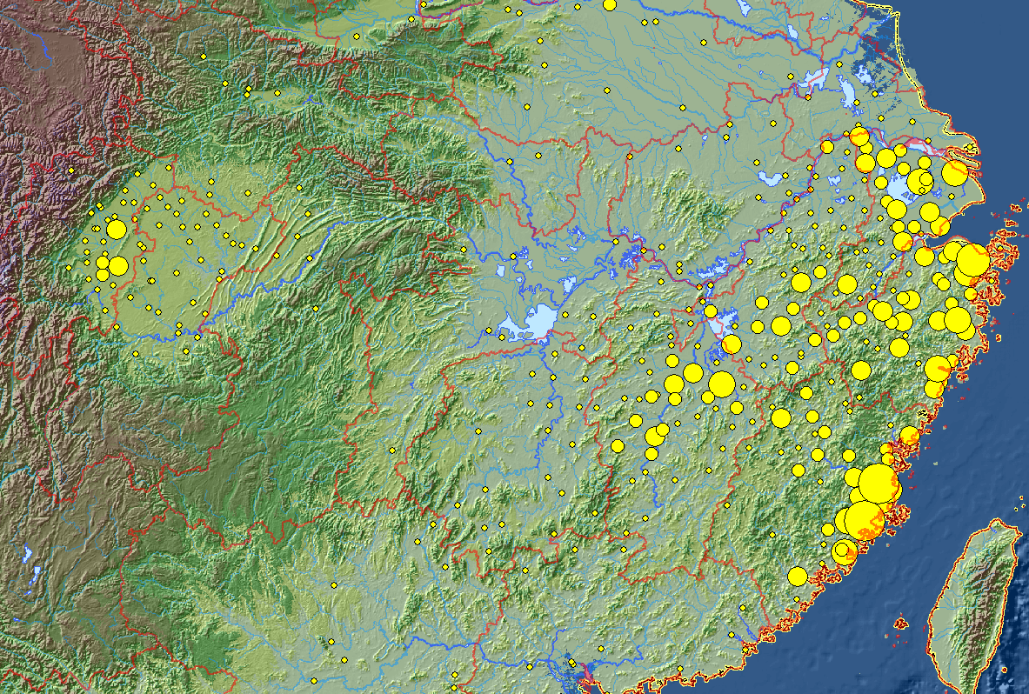
All Southern Song Degree Holders in the China Biographical Database (CBDB)

Slide 37
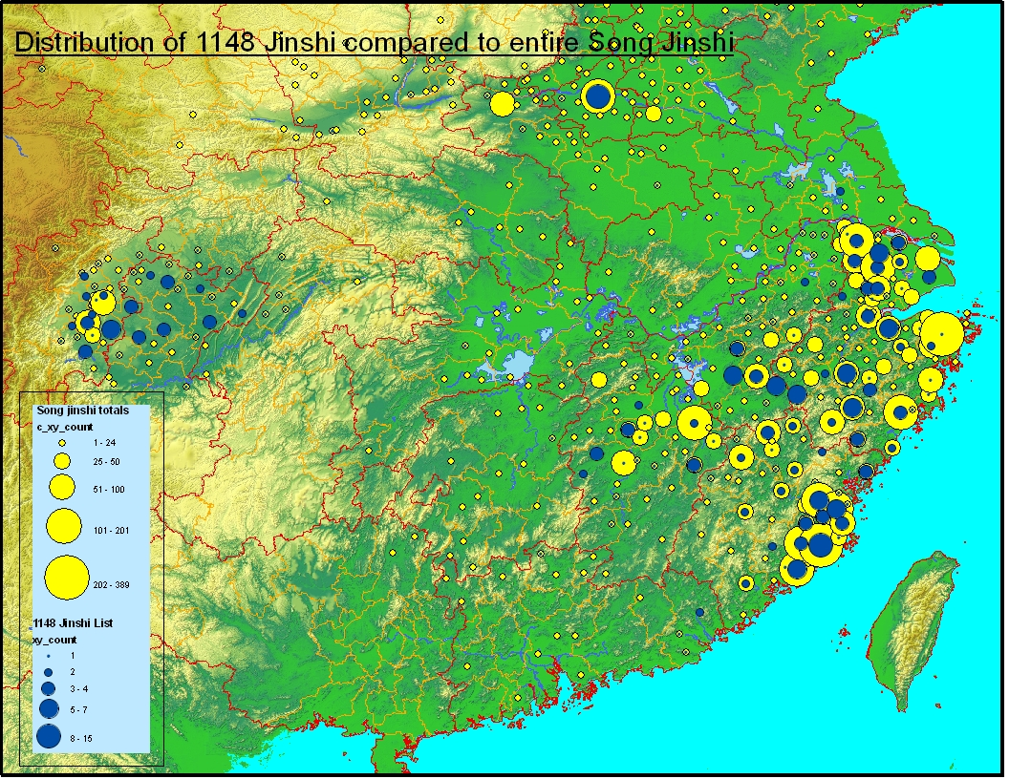

Slide 38
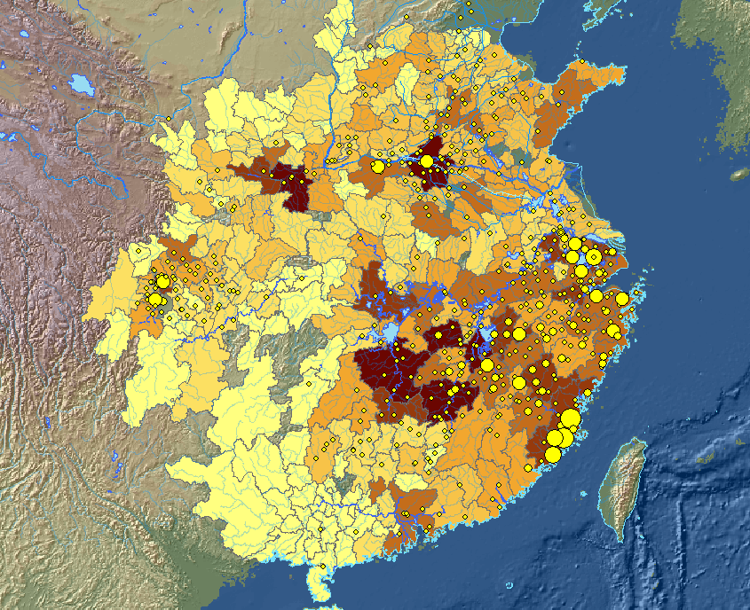
4730 Examination Degree holders, 960-1126, with population distribution as of 1080

Slide 39
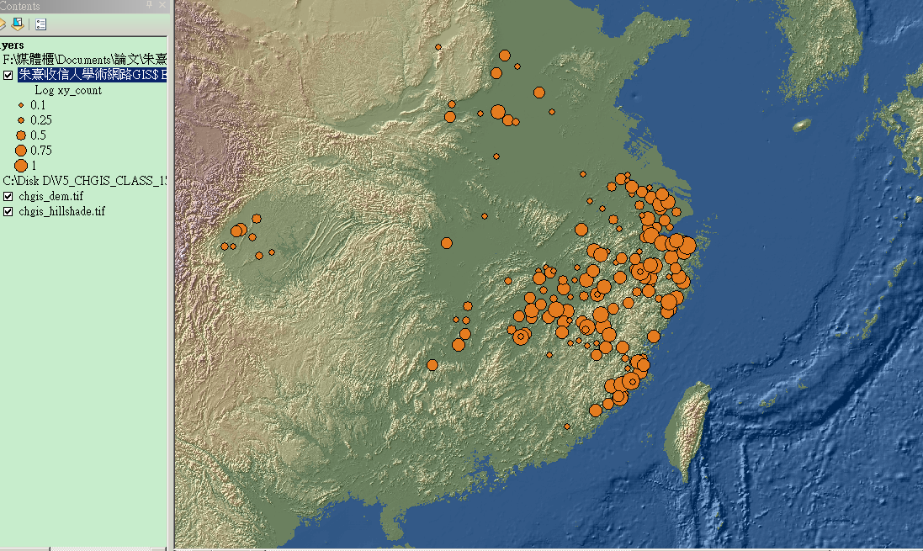
朱熹寫信對象的地理分布

Slide 40
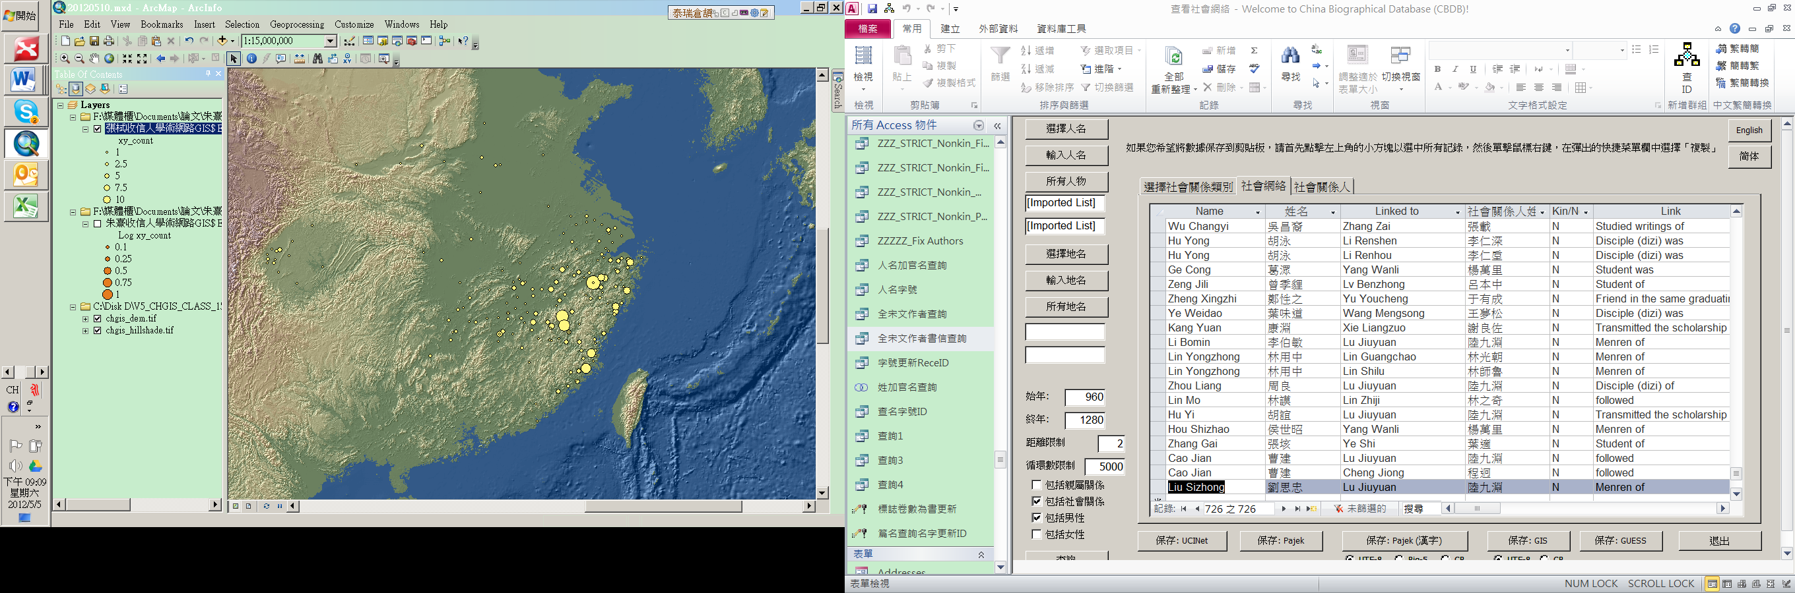
張栻寫信對象的地理分布

Slide 41
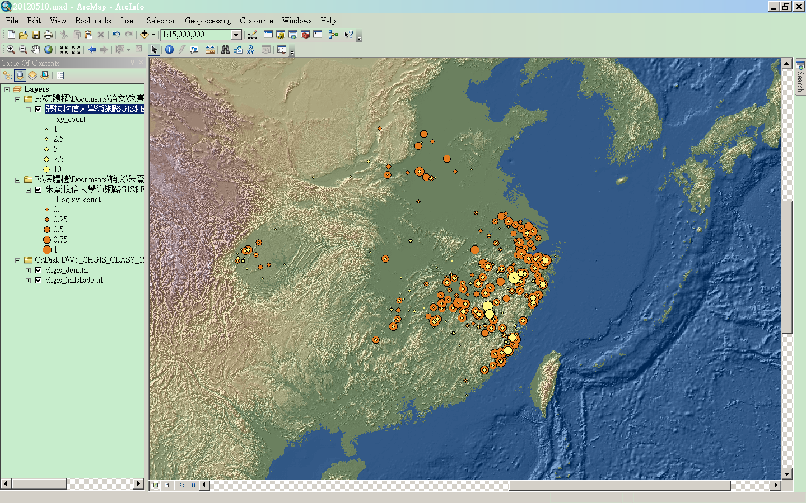
朱熹與張栻書信網絡分布比較
Notes:
Zhang Shi died in 1080. Can be modified to adjust the balance.

Slide 42
社會網絡分析
（Social Network Analysis）

Slide 43
社會網絡分析
（Social Network Analysis）
將「社會」視為是一個不斷進行各式各樣社會網絡建構的過程。

Slide 44
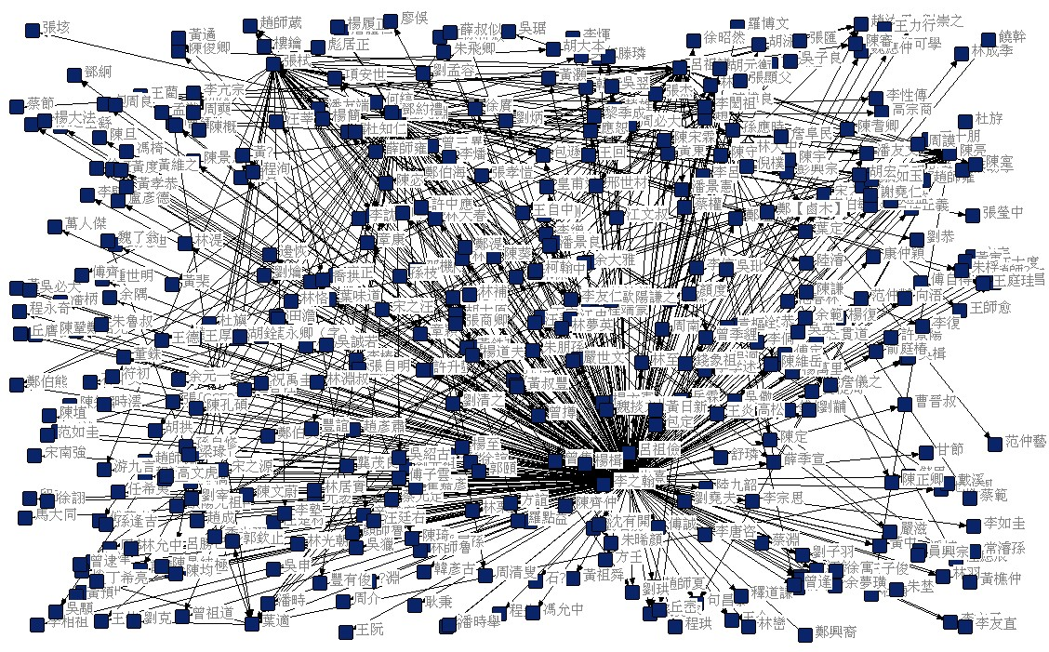
2717 letters from and to leading Neo-Confucians of Zhu Xi’s generation; 453 persons

Slide 45
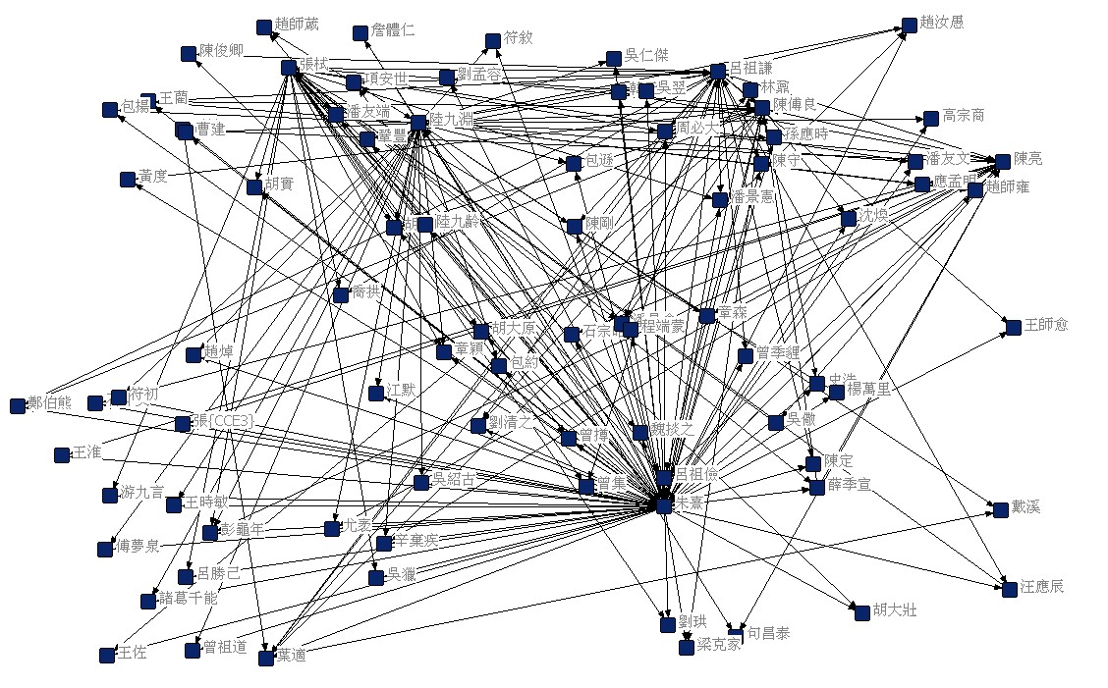
Showing only those who corresponded with at least two people in the dataset
Notes:
Neo-Confucian letter exchanges, sans pendants

Slide 46
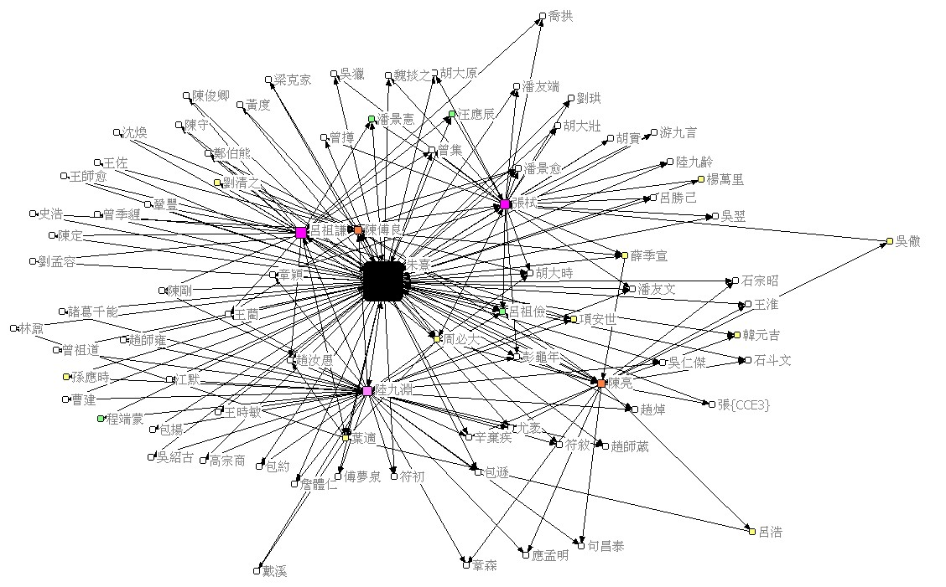
Node size reflects the relative number of letters written by an individual

Slide 47
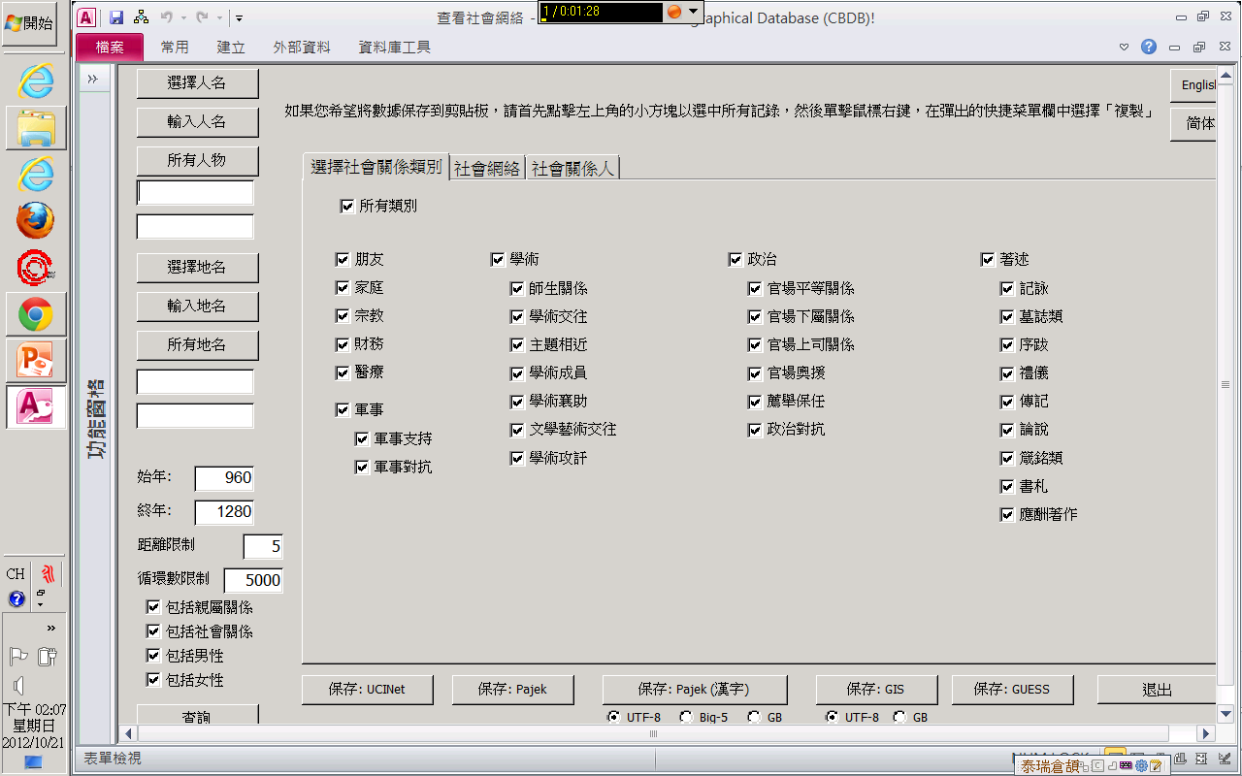

Slide 48
結論：數位時代下的文史研究
證實舊理論：
《資治通鑑》中記載的災異數量與漢代天人感應學說的相相關
提出新問題：
現象的出現與消失
提供新答案（上述年齡分布圖）
視覺化的呈現
處理人力上幾乎無法處理的大量資料：
目錄研究
知識的累積與共同協作

Slide 49
結論：數位時代下的文史研究
量化研究相對於文本分析
不同種類的知識？（例如，對於資料庫中對於人際關係的定義可以從目錄研究導出）
文本分析是可以被量化研究所取代？
不同的研究途徑如何可以互相刺激引導彼此方法、視野的深化，又如何共同貢獻於整體知識的增長。

Slide 50
相關連結
CBDB 英文網站:
http://isites.harvard.edu/icb/icb.do?keyword=k16229&pageid=icb.page76535
WorldMap Harvard University （哈佛大學）:
http://worldmap.harvard.edu/
在 “Help” 網頁的最後可以找到一些相關工具的連結。
Worldmap Warp: 可以將地圖圖像給予校正過的經緯度。
http://warp.worldmap.harvard.edu/
China Historical GIS 中國歷史地理資訊系統
http://www.fas.harvard.edu/~chgis/

Slide 51
相關連結
佛學規範資料庫
Buddhist Authority Database Project
http://authority.ddbc.edu.tw/
台灣歷史地圖資料庫工具集：
http://thdl.ntu.edu.tw/tools/
中文文字雲：Tag/Word Clouds
http://timc.idv.tw/wordcloud/zh/
Simple online X-Y coordination mapping system
http://mappit.mpiwg-berlin.mpg.de/mappit

Slide 52
相關連結
QGIS： Free GIS Software
http://hub.qgis.org/projects/quantum-gis/wiki/Download#Standalone-Installer-recommended-for-new-users
社會網絡分析工具：
  Pajek: http://pajek.imfm.si/doku.php
  Gephi: https://gephi.org/
  表列：http://en.wikipedia.org/wiki/Social_network_analysis_software

